Slide 1
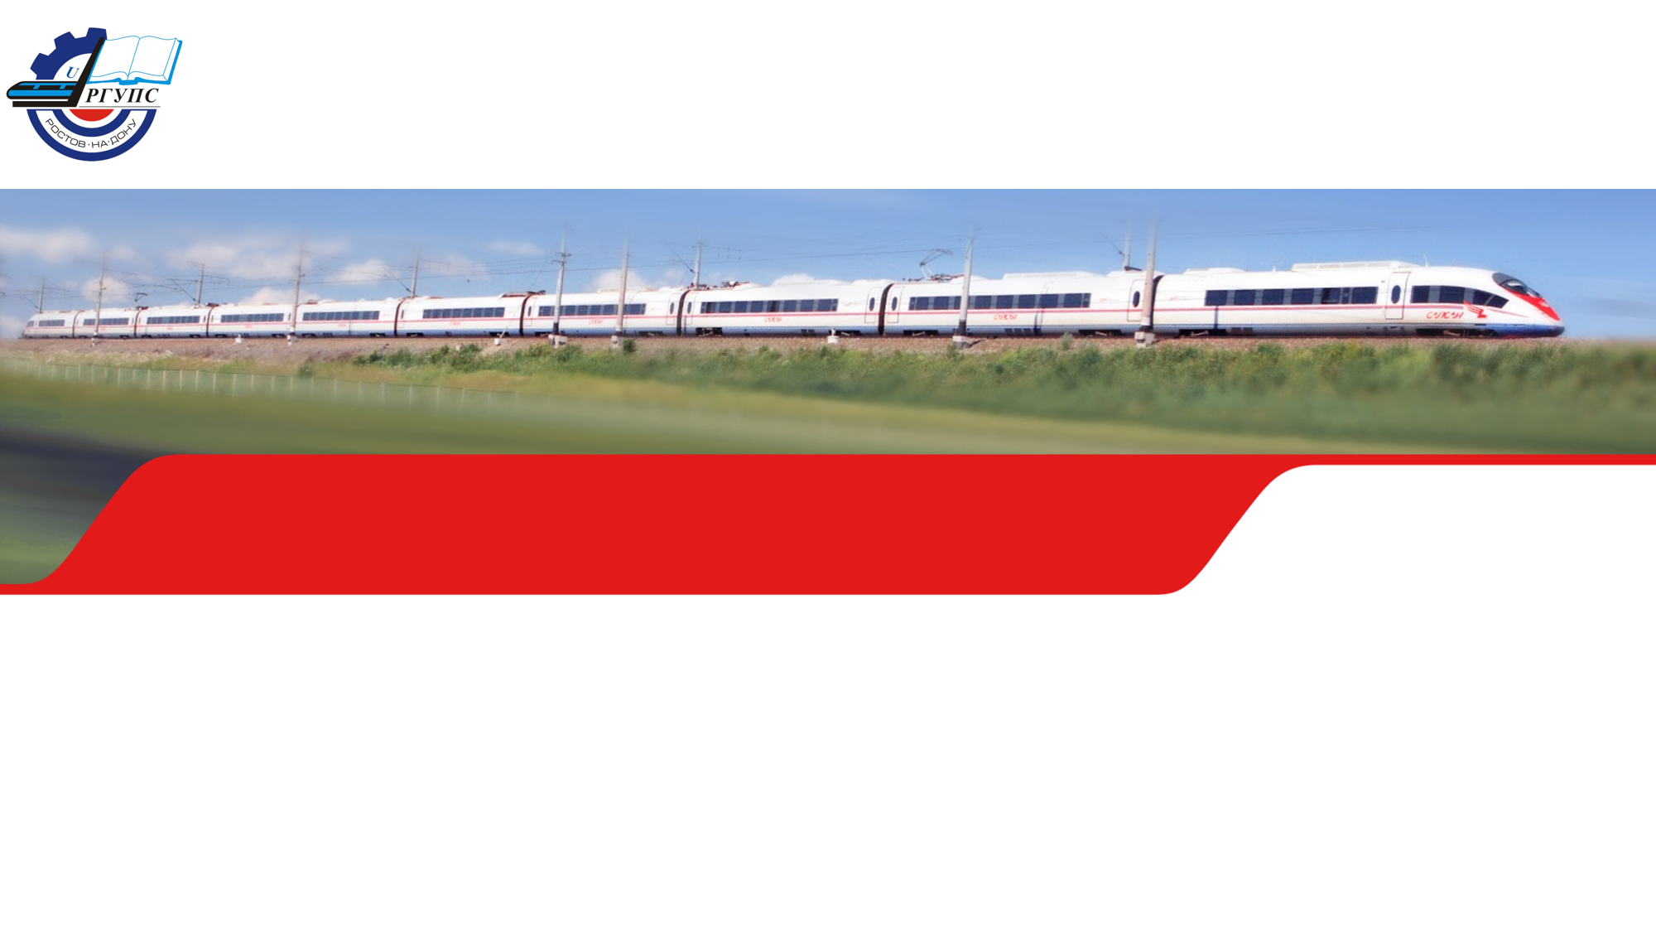
Общий курс железных дорог
Ростовский государственный университет путей сообщения
Кафедра «Станции и грузовая работа»
Раздел 4 «Вагоны и вагонное хозяйство»
Лекция 4.2 Устройство вагонов
Автор: к.т.н., доцент Репешко Н.А.

Slide 2
Содержание темы
Лекция 1 Общие сведения о железнодорожном транспорте. Структура управления железнодорожным транспортом.
Лекция 2 Стрелочные переводы и стрелочные улицы, их назначение и устройство.
Лекция 3 Локомотивы и локомотивное хозяйство.
Лекция 4 Вагоны и вагонное хозяйство.
Лекция 4.1 Вагонное хозяйство
Лекция 4.2 Устройство вагонов
Лекция 5 Раздельные пункты. Понятие о железнодорожных узлах.
Лекция 6 Система автоматического управления торможением поездов (САУТ).
Лекция 7 Автоматика и телемеханика и связь на железнодорожном транспорте.
Лекция 8 Габариты приближения строений на железнодорожном транспорте. Искусственные сооружения.
Лекция 9 Электроснабжение железных дорог. Организация перевозок и график движения поездов.

Slide 3
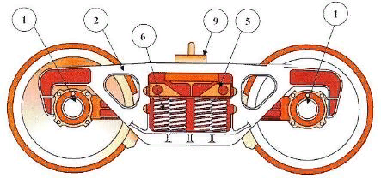
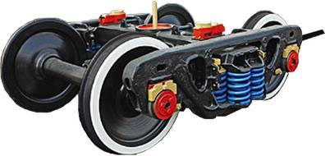
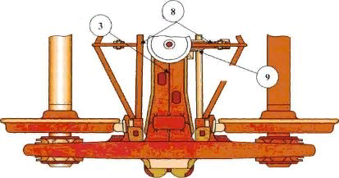
Ходовые части вагона
К ходовым частям относятся тележки с колесными парами, буксами, подшипниками, рессорами или пружинами. Ходовые части должны обеспечивать движение вагона по рельсовому пути с необходимой плавностью и наименьшим сопротивлением движению.
Тележка состоит из двух колесных пар, четырех букс 1, двух литых боковых рам 2, двух комплектов центрального рессорного подвешивания 5 и 6, литой надрессорной балки 3 и тормозной рычажной передачи 8, 9.

Slide 4
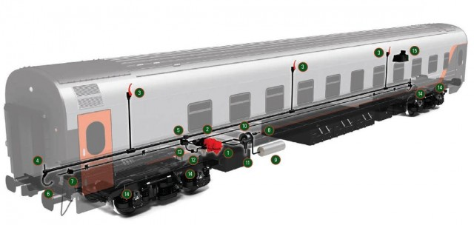
Устройство вагонов
Принципиальная схема
размещения тормозного оборудования
на пассажирском вагоне
Электро-воздухораспределитель 305
Воздухораспределитель 242-1-01
Стоп-кран 138-1
Концевой кран
Тройник 373П
Рукав соединительный 369А
Клеммная коробка 317-8
Авторегулятор РТРП-675М
9. Запасный резервуар
10. Тормозной цилиндр
11. Выпускной клапан 131
12. Разобщительный кран
13. Клеммная коробка 316-8
14. Термодатчик 005
15. Блок контроля перегрева букс БКНБ 004

Slide 5
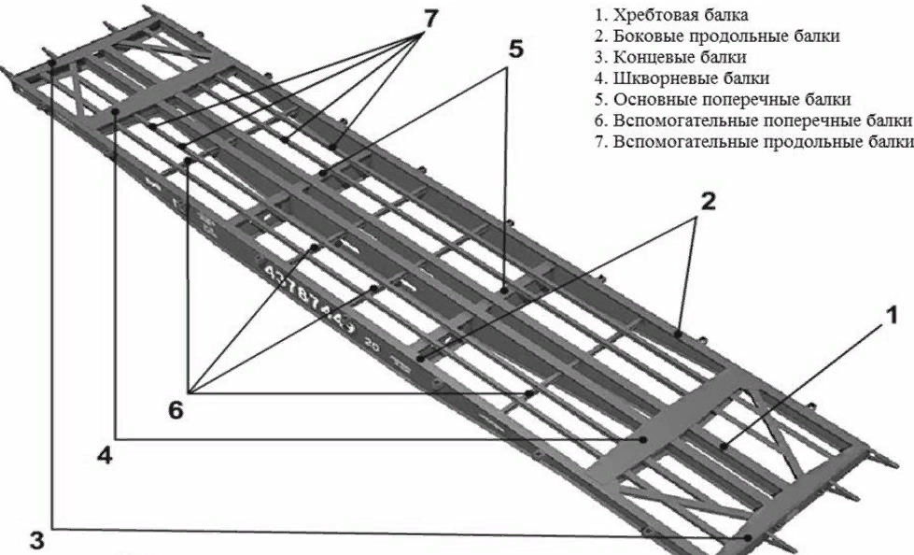
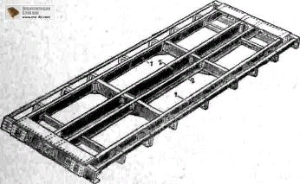
Устройство вагонов
Рама вагона является основанием кузова и состоит из жестко соединенных между собой продольных и поперечных балок.
На раме крепятся кузов, ударно-тяговые приборы, части автоматического и ручного тормозов, а в пассажирских вагонах - и электрооборудование, узлы системы кондиционирования воздуха.

Slide 6
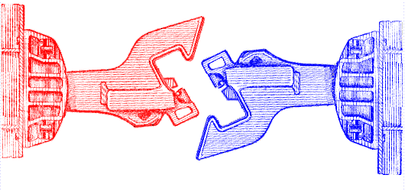
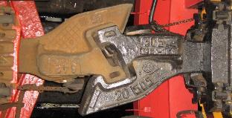
Ударно-тяговые устройства
Ударно-тяговые устройства служат для сцепления вагонов между собой и с локомотивом, а также для передачи силы тяги от локомотива к вагонам и смягчения ударов, возникающих при сцеплении или изменениях режима движения. На вагонах железных дорог России в качестве ударно-тяговых приборов применяют автосцепное устройство. Его размещают в консольных частях рамы вагона.

Slide 7
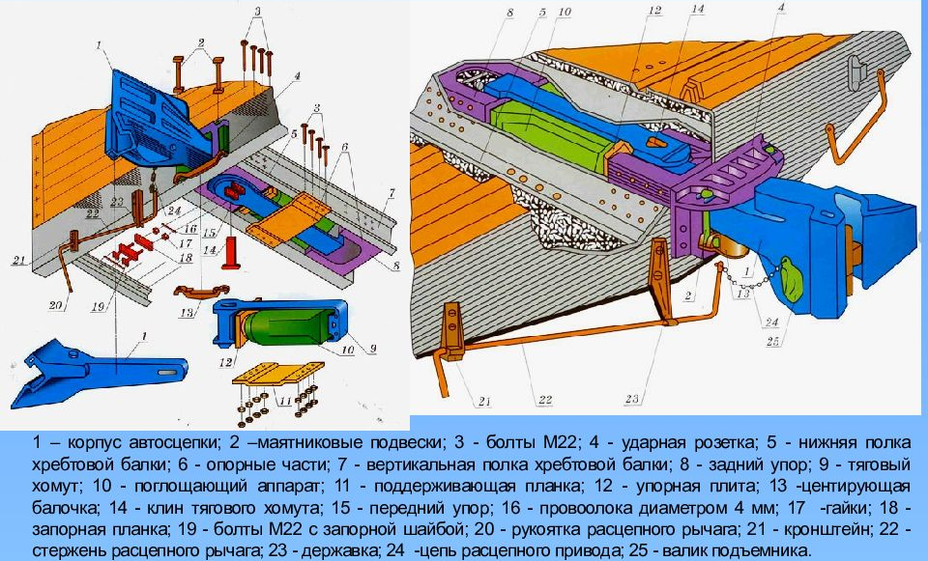
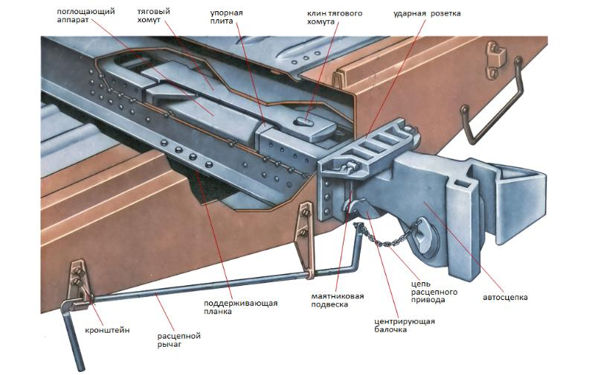
Устройство автосцепки

Slide 8
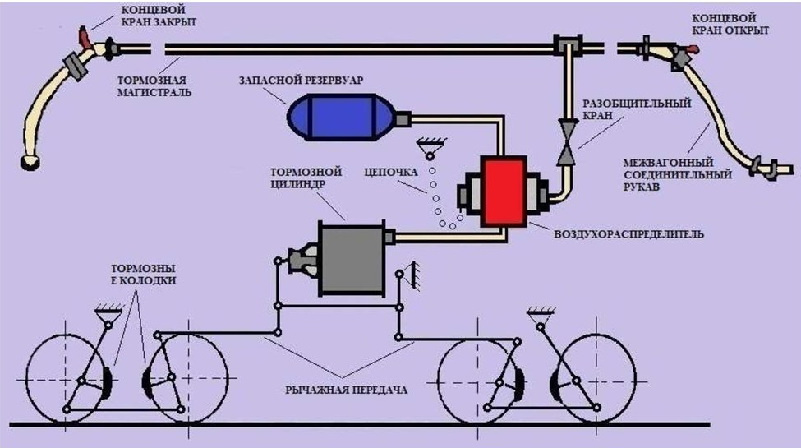
Устройство и принцип работы электропневматических тормозов
Схема устройства тормозного оборудования грузового вагона

Slide 9
Устройство вагонов
Устройство и принцип работы электропневматических тормозов
Классификация тормозного оборудования подвижного состава
ТОРМОЗНОЕ ОБОРУДОВАНИЕ
Механическое
Пневматическое
Тормозная рычажная передача
Приборы питания тормозов сжатым воздухом
Приборы управления тормозами
Приборы торможения
Воздухопровод и арматура

Slide 10
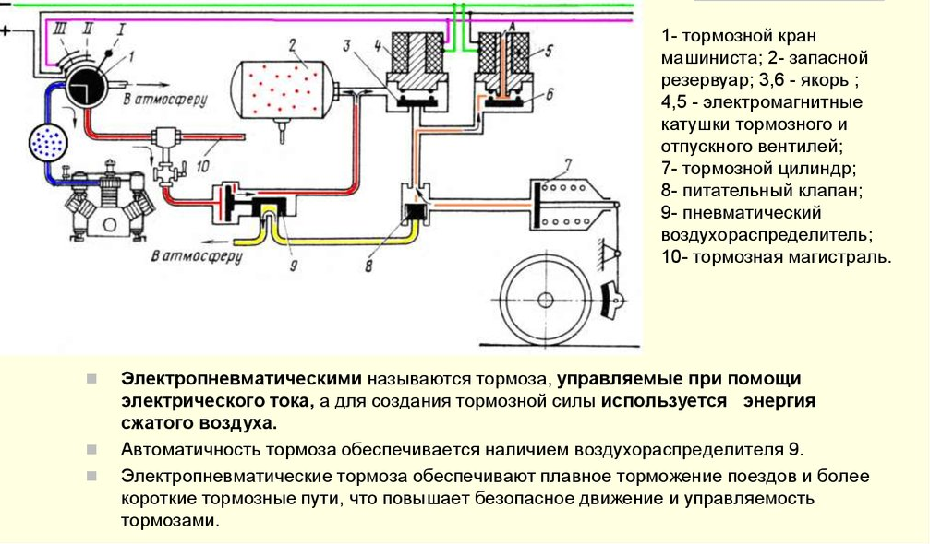
Устройство вагонов
Устройство и принцип работы электропневматических тормозов
Электропневматический тормоз. Устройство и размещение приборов

Slide 11
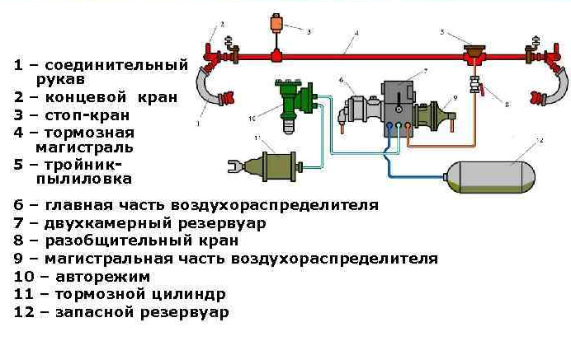
Устройство вагонов
Тормозное оборудование
2
3
4
5
6
7
9
10
8
1
11
12

Slide 12
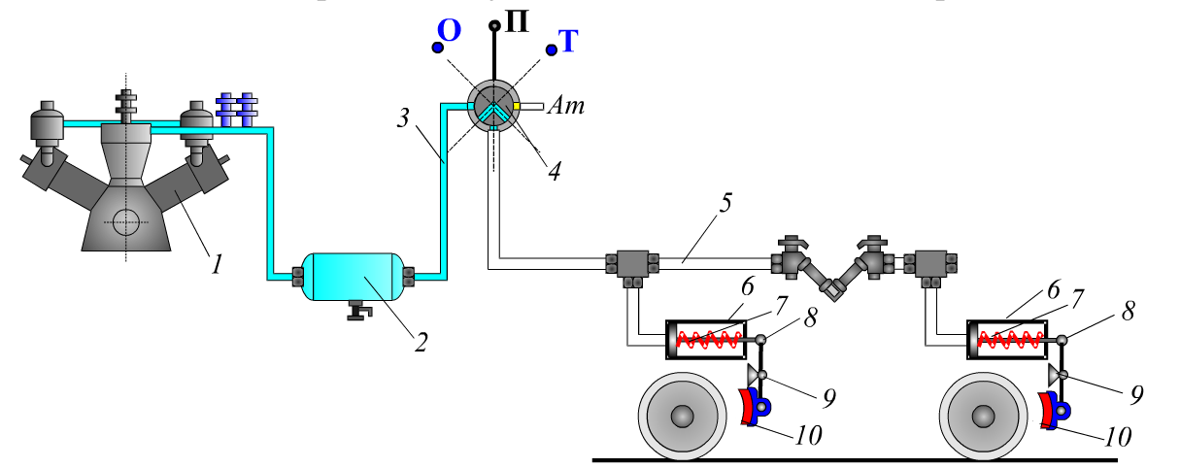
Устройство вагонов
Общий принцип работы и схемы тормозов
1 - компрессор, 2 - главный резервуар, 3 - питательная магистраль, 4 - кран машиниста, 5 - магистраль вспомогательного тормоза, 6 - тормозной цилиндр, 7 - поршень, 8 - шток, 9 - неподвижная точка, 10 - тормозная колодка

Slide 13
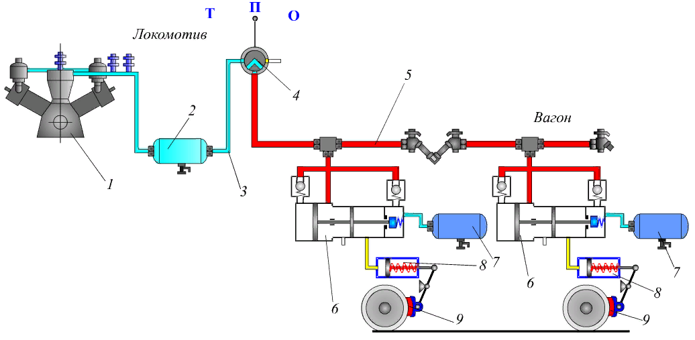
Устройство вагонов
Прямодействующий автоматический тормоз
1 - компрессор, 2 - главный резервуар, 3 - питательная магистраль, 4 - кран машиниста, 5 - тормозная магистраль, 6 - воздухораспределитель, 7 - запасный резервуар, 8 - тормозной цилиндр, 9 - тормозная колодка

Slide 14
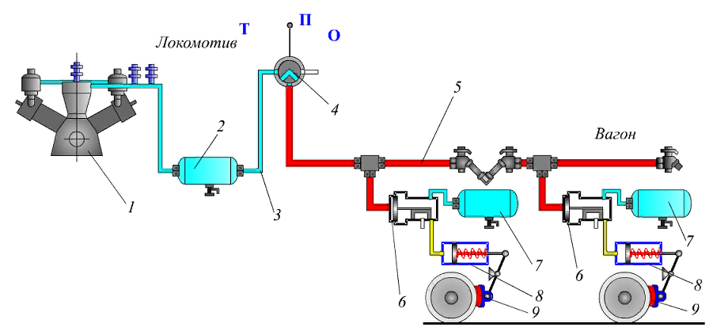
Устройство вагонов
Непрямодействующий автоматический тормоз
1 - компрессор, 2 - главный резервуар, 3 - питательная магистраль, 4 - кран машиниста, 5 - тормозная магистраль, 6 - воздухораспределитель, 7 - запасный резервуар, 8 - тормозной цилиндр, 9 - тормозная колодка
Для зарядки тормоза ручку крана машиниста 4 ставят в отпускное положение, при котором воздух из главного резервуара 2 по питательной магистрали 3 через кран машиниста поступает в тормозную магистраль и далее через воздухораспределитель в запасный резервуар. При этом тормозной цилиндр через воздухораспределитель сообщен с атмосферой.

Slide 15
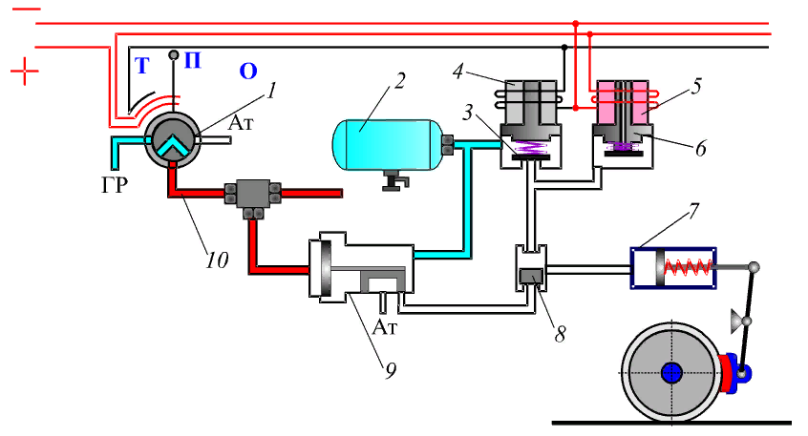
Устройство вагонов
Электропневматический тормоз
1 - кран машиниста, 2 - запасный резервуар, 3 - якорь тормозного вентиля, 4 - катушка тормозного вентиля, 5 - катушка отпускного вентиля, 6 - якорь отпускного вентиля, 7 - тормозной цилиндр, 8 - переключательный клапан, 9 - воздухораспределитель
При зарядке тормозной 4 и отпускной 5 вентили электро-воздухораспределителя не возбуждены и зарядка запасного резервуара происходит через воздухораспределитель 9 № 292. Тормозной цилиндр 7 и рабочая камера электро-воздухораспределителя сообщаются с атмосферой.

Slide 16
Материал взят из свободных информационно-справочных источников:
Железные дороги. Общий курс: Учебник / Ефименко Ю.И., Ковалев В.И., Логинов С.И.; Под ред. Ефименко Ю.И., - 6-е изд., перераб. и доп. - М.:УМЦ ЖДТ, 2014. - 503 с.
Быков, Б.В. Конструкция и ремонт рам и кузовов универсальных грузовых вагонов: учебное иллюстрированное пособие / Б.В. Быков . – Москва : Издательство "Маршрут", 2005. – 69 c. – ISBN 5-89035-288-1.
Технология вагоностроения и ремонта вагонов: Учебник для вузов / В. С. Герасимов, И. Ф. Скиба, Б. М. Кернич и др.; Под ред. В. С. Герасимова - 2-е изд., перераб. и доп.— М.: Транспорт, 1988.—381 с.
Быков, Б.В. Конструкция пассажирских вагонов / Б.В. Быков . – Москва : Издательство УМК МПС России, 2002. – 23 c. – ISBN 5-89035-043-9
Интернет - ресурсы

